Slide 1
112年度 校園流感疫苗電子化(CIVS)系統 接種意願簽署流程說明書
學生家長版

Slide 2
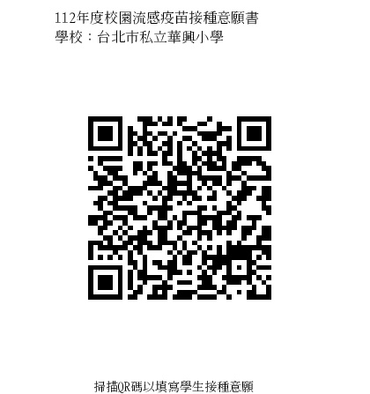
從全校共用意願書 掃描QR code 或 點擊連結
01

Slide 3
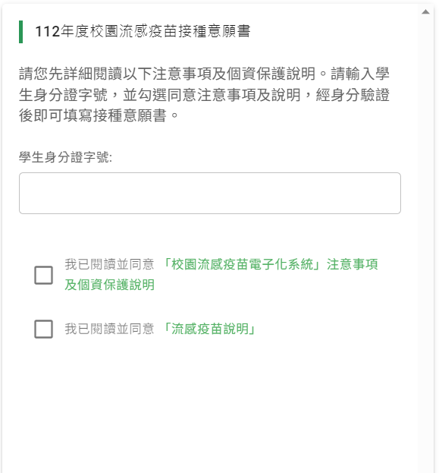
輸入自己的身分證字號 勾選並閱讀下方2說明
02

Slide 4
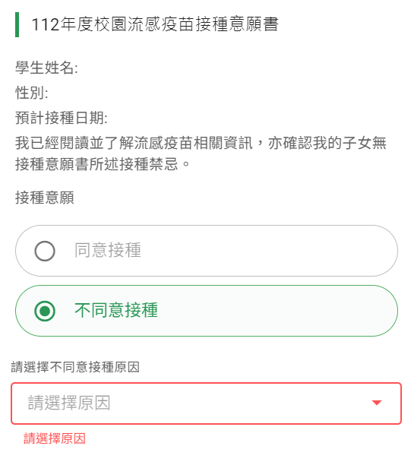
點選「同意接種」 或「不同意接種」 確認姓名是否為孩子本人
03

Slide 5
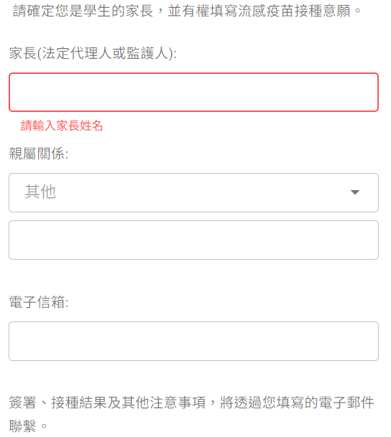
填寫資料 建議輸入有效的電子信箱 簽署、接種結果及其他注意事項，將透過填寫的電子郵件聯繫
04

Slide 6
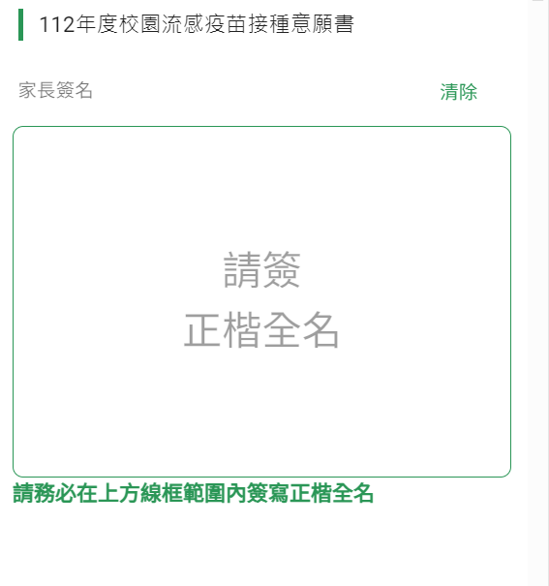
以「正楷全名」 簽署意願書
05

Slide 7
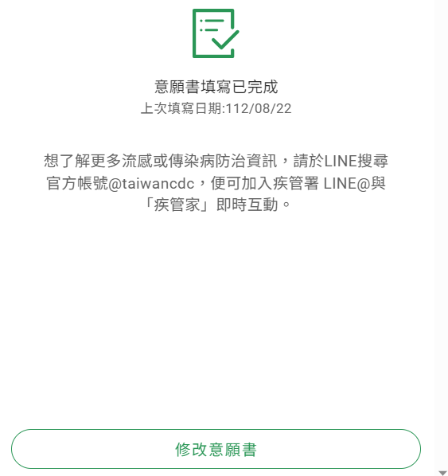
修改意願書方法 填寫完成後若欲修改意願 可點下方「修改意願書」或 重新掃QR code簽署意願
06

Slide 8
注意事項
本校辦理流感疫苗校園接種日期為： __112___年___10____月___25____日(星期 三__)
為彙整本校名冊提供媒合院所請領疫苗， 煩請老師於__112__年__10__月__10__日(星期_ 三__) 上午7點前，完成線上意願書填寫或意願變更，謝謝您的協助。
華興小學 健康中心敬上

Slide 9
Q&A時間
Q1：家長要如何線上簽署意願書?
A1：家長取得學校提供的學生接種意願書後，即可找到填寫意願的QR碼，以手機掃描或點選連結方式，進入簽署頁面進行簽署
Q2: 若有家長不希望讓小孩在校打疫苗，要在學校接種日後自行至院所接種公費流感疫苗，該如何填寫其意願？
A2: 請點選不同意之其他，另外寫聯絡簿告知導師進行統計，學校端會於10/25校內注射完畢後統一發放校外補種通知單，請家長帶學生自行至合約院所完成補接種。
Q3: 若家長意願要更改，是否只需再掃一次QR CODE ，即可更改意願？
A3: 是，可重複填寫覆蓋，以最新的一筆作最後更新資料。

Slide 10
Q&A時間
Q4: 若父母雙方都要簽名，線上簽署是否可簽兩份，並保留兩份？
A4: 不行，線上簽署依最新結果為準，建議家長提前討論，以免造成系統和人工作業的漏洞。
Q5: 家長若到接種截止日前，都未線上或紙本填寫意願，此情況視為同意或不同意？是否需要另外輸入資料至系統？
A5: 此情況視為未填寫(不同意校內施打) 。
小學部健康中心 請您一同守護學生健康

